Slide 1
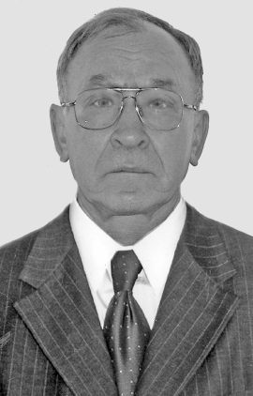
Профессору
Верещагину
Ивану
Павловичу
85 лет
(1936-2016)

Slide 2
Иван Павлович Верещагин
Доктор медицинских наук, профессор, заслуженный врач РФ.
Автор более 350 научных работ по проблемам анестезиологии и интенсивной терапии.
Автор нескольких изобретений и патентов.

Slide 3
Цитата
«Реаниматолог — это не тот, кто оживил, а тот, кто не допустил, чтобы умер»
Верещагин И.П.

Slide 4
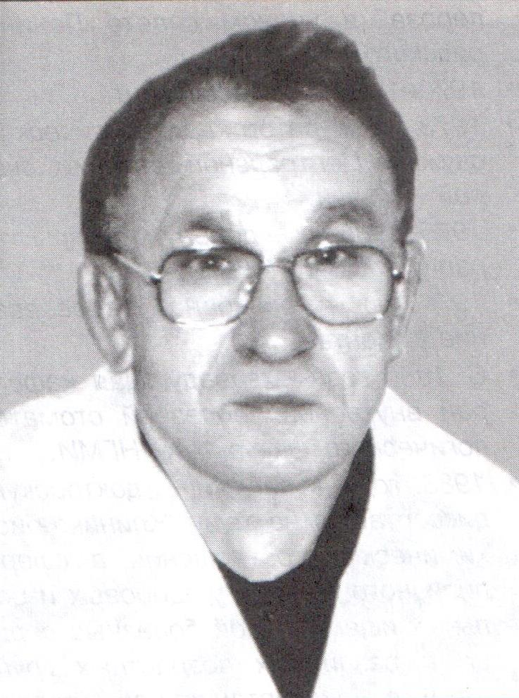
Иван Павлович Верещагин родился
25 февраля 1936 г. в Алтайском крае.
В 1960 г. закончил лечебный факультет
Новосибирского государственного медицинского института.
С 1963 по 1986 г. работал в Новосибирском научно-исследовательском институте патологии кровообращения
в должностях: старшего лаборанта, младшего научного сотрудника, заведующего отделом анестезиологии-реаниматологии и гипотермической защиты.
В 1969 г. защитил кандидатскую диссертацию на тему: "Функциональное состояние печени до и после операций
при врожденных пороках сердца",
в 1982 г. защитил докторскую диссертацию на тему: "Окклюзии в условиях гипотермической защиты (28-31С)".

Slide 5
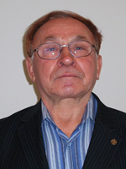
В 1984 г. — присвоено звание старшего научного сотрудника,
а в 1986 г. — ученое звание профессора.
С 1987 И. П. Верещагин заведовал кафедрой анестезиологии и реаниматологии факультета усовершенствования врачей
Новосибирского государственного медицинского института
(с 1999 года – академия),
а с 2004 г. — профессор той же кафедры.

Slide 6

Научные интересы И.П. Верещагина
совершенствование анестезиологической защиты при критических состояниях организма;
разработка методов интенсивной терапии;
изучение общей управляемой гипертермии.

Slide 7
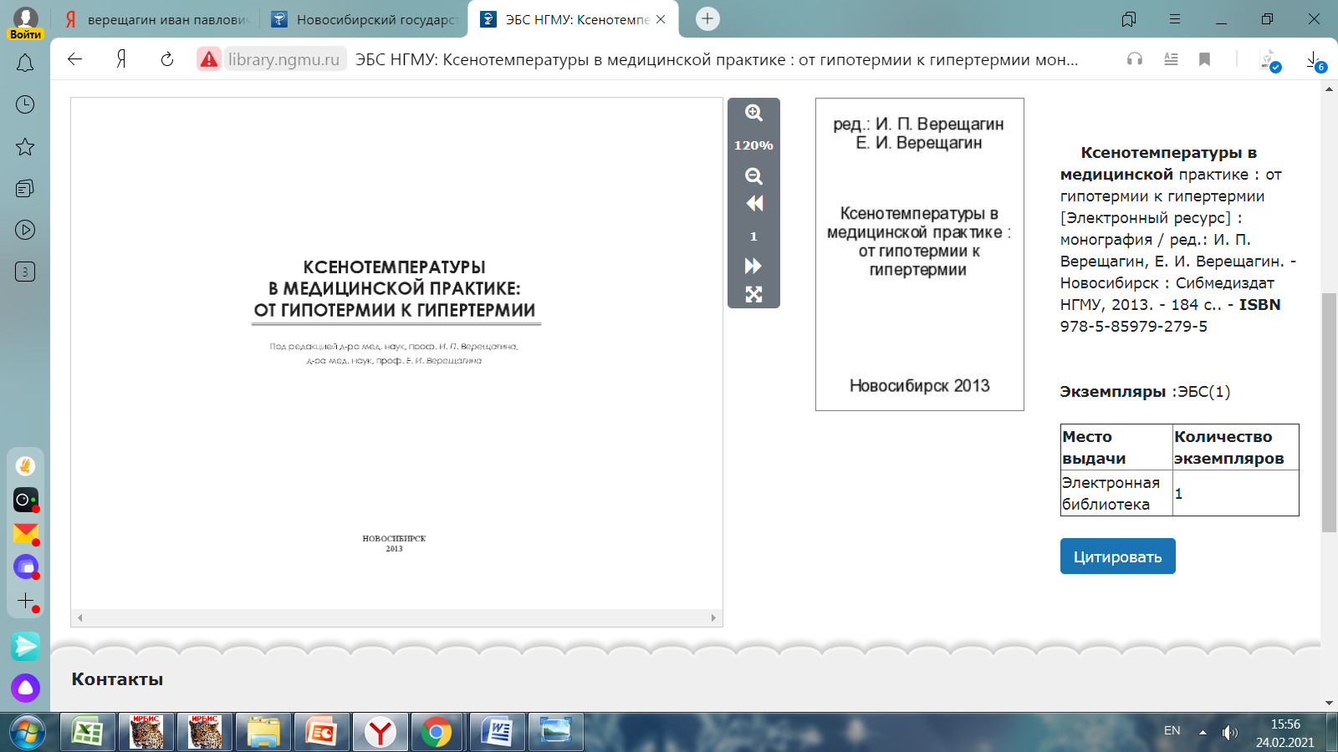
Издания из фонда библиотеки НГМУ
Ксенотемпературы в медицинской практике : от гипотермии к гипертермии : монография / ред.: И. П. Верещагин, Е. И. Верещагин. – Новосибирск : Сибмедиздат НГМУ, 2013. – 184 с. – ISBN 978-5-85979-279-5

Slide 8
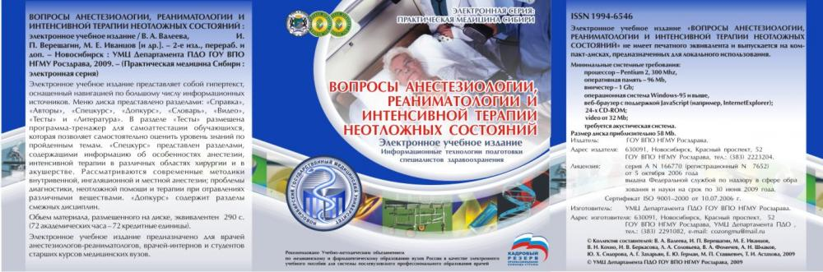
Издания из фонда библиотеки НГМУ
Вопросы анестезиологии, реаниматологии и интенсивной терапии неотложных состояний : электронное учеб. изд. / Новосиб. гос. мед. ун-т ; сост. Т. И. Астахова, И. В. Беркасова, В. А. Валеева [и др.]. – 2-е изд.,перераб. – Новосибирск : Центр очно-заочного образования ГОУ ВПО НГМУ Росздрава, 2008. - 1CD-ROM. – (Практическая медицина Сибири: электронная серия). – Загл. с титул. экрана.

Slide 9


Издания из фонда библиотеки НГМУ
Актуальные вопросы анестезиологии и реаниматологии : учебное пособие / И. В. Беркасова, В. А. Валеева, С. В. Васильев [и др.]. – Новосибирск : НГМУ, 2011. – URL : http://dl.ngmu.ru/elizd/pms/1/index.htm (дата обращения : 25.02.2021). – Текст : электронный.
Вопросы анестезиологии, реаниматологии и интенсивной терапии неотложных состояний: учебное пособие / В. А. Валеева, И. П. Верещагин, М. Е. Иванцов [и др.]. – Новосибирск: НГМУ, 2008. – URL http://dl.ngmu.ru/elizd/pms/6/index.htm : (дата обращения : 25.02.2021). – Текст : электронный.

Slide 10

Издания из фонда библиотеки НГМУ
Критические уровни показателей гомеостаза в интенсивной терапии : учебно-методическое пособие / И. П. Верещагин, В. В. Королев, Е. И. Верещагин [и др.] ; ред. Е. И. Верещагин ; Новосибирский государственный медицинский университет. – 2-е изд. – Новосибирск : ИПЦ НГМУ, 2020. – 24 с.

Slide 11
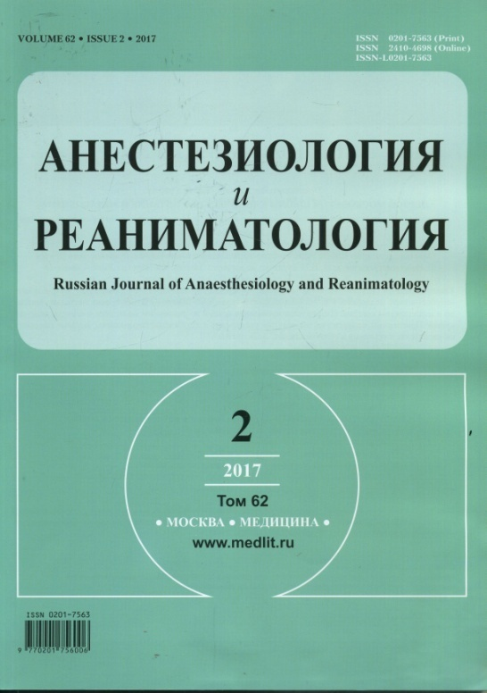
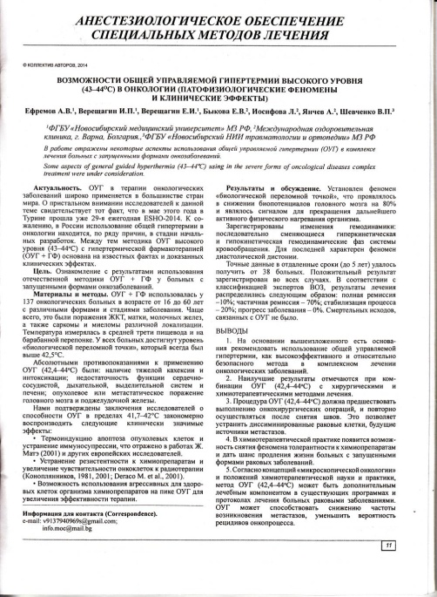
Статьи в журналах
Нейропротекция кетамином и допаминсберегающими препаратами в остром периоде черепно-мозговой травмы и терапии апаллического синдрома / Е. И. Верещагин, Р. С. Тарасов, С. В. Астраков [и др.] // Анестезиология и реаниматология. – 2004. – № 4. – С. 54-56.
Верещагин, И. П. Факторы риска развития синдрома полиорганной недостаточности при деструктивном панкреатите / И. П. Верещагин // Анестезиология и реаниматология. – 1996. – № 3. – С. 43-45.
Шевченко, В. П. Электроэнцефалографический мониторинг при обшей управляемой гипертермии до 44°С / В. П. Шевченко, И. П. Верещагин, Е. В. Абыкова // Анестезиология и реаниматология. – 2003. – № 1. – С. 38-41.

Slide 12

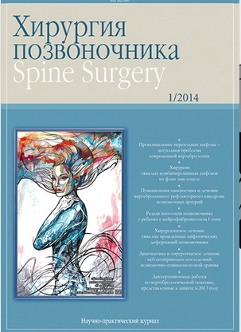
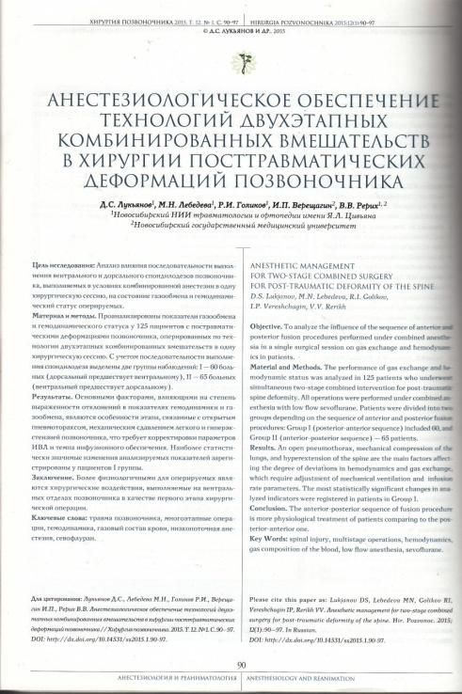
Статьи в журналах
Гипертермия в лечении онкозаболеваний / А. В. Ефремов, В. П. Шевченко, И. П. Верещагин [и др.] // Медицина труда и промышленная экология. – 2015. – Т. 1, № 2. – С. 30-33.
Анестезиологическое обеспечение технологий двухэтапных комбинированных вмешательств в хирургии посттравматических деформаций позвоночника / Д. С. Лукьянов, М. Н. Лебедева, Р. И. Голиков [и др.] // Хирургия позвоночника. – 2015. – Т. 12, № 1. – С. 90-97.

Slide 13
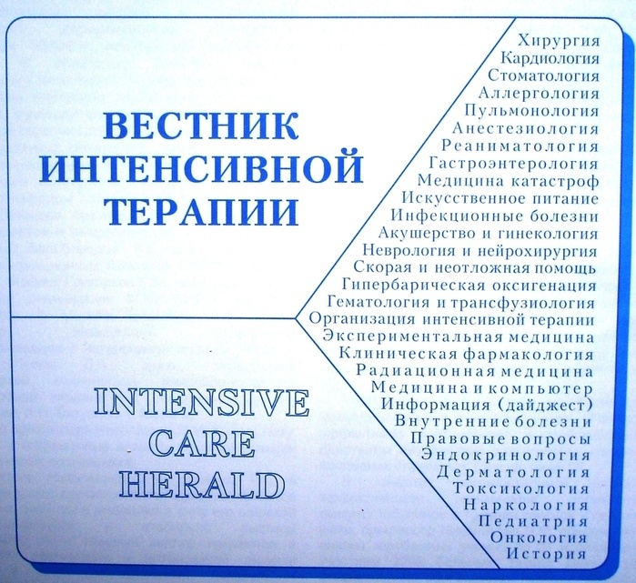
Статьи в журналах
Верещагин, Е. И. Коррекция посттравматической энцефалитической реакции при апаллическом синдроме / Е. И. Верещагин, Ю. С. Дорожкин, И. П. Верещагин // Вестник интенсивной терапии. – 2003. – № 3. – С. 75.
Поздний гестоз как системная воспалительная реакция / Д. Н. Киншт, Е. И. Верещагин, Н. М. Пасман [и др.] // Вестник интенсивной терапии. – 1999. – № 2. – С. 23.

Slide 14
Использованные источники
eLIBRARY.RU : научная электронная библиотека : сайт. – Москва, 2000. – URL: https://elibrary.ru (дата обращения : 24.02.2021). – Текст : электронный.
Новосибирский государственный медицинский университет : сайт. – Новосибирск,1997. – URL: http://ngmu.ru/department/2643
( дата обращения : 24.02.2021). – Текст : электронный.
Ефремов, А. В. Ученые Новосибирского медицинского института в ХХ веке / А. В. Ефремов, В. Д. Новиков, А. Н. Евстропов ; Новосиб. гос. мед. академия. – Новосибирск : Издательство НГМА, 2001. – 265 с. – ISBN 5-85979-082-1

